Slide 1
本章主要内容
失业的定义与分类
自愿失业与非自愿失业比较
失业的社会与心理影响
通货膨胀的含义
衡量通货膨胀程度的指标
通货膨胀分类
通货膨胀 的原因
通货膨胀的影响
菲利浦斯曲线

Slide 2
失业的含义
经济学对失业有严格的定义，不同于平常人们理解的失业。
一般人把没工作、没活干叫失业。
经济学中，首先只有劳动力才有失业问题，但劳动力罢工或生病在家也算就业.
此外残疾人、退休的人、全日制在校学生、军人以及家庭主妇，都不算劳动力。
其次，只有愿意接受现行工资水平并正在寻找工作的劳动力才算失业问题。

Slide 3
失业率及其他
失业率是失业人口占总劳动人口的比率。
中国失业率一直较低，一般在 ? 左右（中国统计年鉴数据）。
但中国社会科学院发布的2009年《社会蓝皮书》称，中国城镇失业率已经攀升到9.4%，超过7%的警戒线。

Slide 4

失业的类型
失业一般区分为四大类：
摩擦性失业（frictional unemployment）；
结构性失业（structural unemployment)；
周期性失业（cyclical unemployment)；
季节性失业 （seasonal unemployment) 。

Slide 5

摩擦性失业
指劳动力正常流动所引起的失业。由劳动供给方所引起。
如你本来在广州工作，现在要去上海发展，中间有段时间没有工作。
又如大学生刚毕业就需要寻找工作，女性生育孩子后要重新就业等。

Slide 6

结构性失业
即经济结构变化而引起的失业 ，是劳动力供给与需求不匹配所引起的失业。有劳动需求方所引起。
如你原来是做煤油灯的，电灯发明后你必然失业。
前些年，我国东北地区下岗人员规模庞大，主要是工业和产业结构变化所致。
中国移动、中国电信、中国工商银行（建行、农行、中国银行）；中石油、中石化、一汽、上汽、广汽等。
20世纪80年代末，上海纺织业日益衰落，60余万纺织工人面临转岗，90年代末，上海纺织工人减少为5万人。

Slide 7
自然失业与自然失业率
以上两种失业任何社会、任何情况下都会存在，不能消除。
而且两者难以区分。你从广州跑到上海去发展，是摩擦性失业，也可能是结构性失业。
经济学家干脆不愿意区分它们，而是合并它们，统称自然失业。两类失业率加起来就是“自然失业率”。
若一个社会的失业率刚好等于自然失业率，该社会则是充分就业的。充分就业是政府的重要目标之一。
没有哪个政府敢把失业控制目标确定为零，这样它只不过是自找麻烦。

Slide 8

周期性失业
即经济衰退时劳动力整体需求下降所引起的失业。
经济衰退时，企业必须压缩生产，解雇工人。
我国2008年末以来的就业局面与衰退有关。如美国大萧条时期失业率大幅度提高，当时美国失业率高达25%。

Slide 9

季节性失业
随季节和气候变化而发生的失业。
如独特景观地区旅游淡季的失业，农业工人的季节性失业等。

Slide 10
失业的经济学解释（1）
(a) 弹性失业 （b）刚性失业
W
W
工资率（美元 / 小时）
S
S
D
D
就业
非自愿失业
W**
J
H
G
W*
就业
F
W*
E
E
D
D
S
自愿失业
S
劳动（人）
L*
L*
劳动（人）
注：W*为市场出清时的工资率

Slide 11
自愿失业图示
图（ a ）中的L*显示充分就业（所有劳动力都就业）水平。
E均衡点表示工资为W*时，厂商愿意雇佣的工人（劳动需求） EW*，愿意工作的工人（劳动供给）也是EW*；两者刚好相等。
失业人数为EF，且是自愿失业，即不愿意接受现行工资而放弃工作的人。

Slide 12

非自愿失业(involuntarily unemployment)
非自愿失业是指那些愿意接受现行工资率，但找不到工作的合格工人。
图（b）HG所示。

Slide 13

非自愿失业图示
一次经济波动导致工资上升到b图中的W**。
W**工资水平下，愿意工作的人（劳动供给）大于厂商愿意雇佣工人的数量（劳动需求），即愿意工作的人为G，厂商愿意雇佣工人的数量为H。
劳动供给大于劳动需求，必然导致失业，且HG为愿意接受现行工资而找不到工作的人，即非自愿失业者。

Slide 14

非自愿失业的原因
工资刚性导致非自愿失业。工资刚性又叫工资粘性，指工资对于经济的冲击反应迟钝。
如（b）图中W**不能根据市场情况下降。
工资刚性使得劳动力市场价格达不到出清的水平， 即（b）图中W**不能调整到W*。
因此在这种情况下， 寻找工作者与空缺职位之间就会出现不协调，即失业（ b图的HG） 。

Slide 15

工资刚性的一般原因
工资刚性是由劳动市场的特点所决定的。
劳动市场不同于拍卖性市场，后者是一个有组织的市场，价格能够灵活波动并反映市场供求状况。
劳动市场和多数一般商品市场一样，是管理型市场，企业和工会对工资的管理和干预使得工资难以及时调整。

Slide 16

工资刚性的经济原因
“菜单成本”（menu cost)导致工资刚性，主要体现为工资谈判成本很高。如工会工资谈判大约3年才一次。
工资调整（尤其是降低工资）不利于调动职工积极性。
稳定的工资难以反映劳动供求波动，因而本质上是低效率的；但这种工资策略节约了管理成本并有助于企业内公平意识的形成。

Slide 17
失业的经济影响
浪费劳动资源，等于扔掉那些本可以由失业工人生产的商品与服务，如汽车、服装、食品等。
失业使失业者的收入减少，从而导致生活水平下降。

Slide 18
失业的社会与心理影响
对社会来说，失业增加了社会福利支出，造成财政困难。
同时，失业率过高又会影响社会安定，带来其他社会问题。
对失业者的心理影响：打击失业者的自信心。
注意观察失业者或找不到工作的人的神态。

Slide 19
奥肯法则（OKun’s law)
奥肯法则或奥肯定律描述产出（GDP）变动与就业变动之间的数量关系.
内容：失业率每高于自然失业率1个百分点，实际GDP就低于相潜在GDP的2个百分点。
或者可以表述为：相对于潜在GDP，实际GDP每下降2个百分点，实际失业率就会比自然失业率上升1个百分点。
若GDP由潜在GDP的100%下降到潜在GDP的98%,失业率就会上升1个百分点,如从初期的6%上升到7%.

Slide 20
解决失业问题的主要办法
帮助失业者提高技能。很多人失业是因为技不如人或教育程度太低。统计数据显示，16-19岁的人失业率最高，而受到高等教育的人失业率最低。
那么在大学里读哪个专业更好？
诺贝尔经济学奖获得者迈克尔·斯彭斯（Michael Spence ） 1994年的研究表明，读什么专业都一样。
大学教育所起的作用只是发送信号，即大学文凭能够证明我的能力比不上大学的人强，仅此而已。不同专业的人的能力并无不同。大家不要老想着自己的专业怎么样。
提供就业信息。现实中常常空岗与失业并存，主要问题则是信息不充分和信息不对称。
杜绝就业歧视。如身高歧视、性别歧视、户籍歧视、政治身份歧视、地域歧视等等。
随便找一个招聘启示，都能发现就业歧视问题。

Slide 21
还有一个笑话
经济学教授问学生解决就业的方法。
学生说，把男人和女人分别弄到两个岛上去，岛被海水阻隔，他们必然开始忙于造轮船，去和对方约会，就业就解决了。
这个笑话说明什么？需求创造就业。

Slide 22
复习
结构性失业与摩擦性失业的主要区别是什么？
举例说明什么是结构性失业。

Slide 23
通货膨胀的含义
通货膨胀(inflation)是指物价水平普遍而持续的上升。
通俗地讲,就是同量货币只能购买更少的同质
产品，或同量同质产品要花费更多的货币购买。

Slide 24
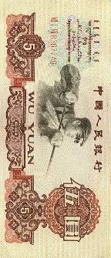

去年五元钱可以买三个红苹果
(假定只生产和销售一种物品)

Slide 25

今年呢?

Slide 26
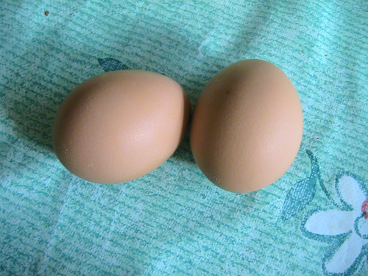
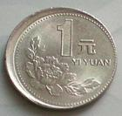
去年两个鸡蛋只花一元钱(假定只生产和销售一种物品)

Slide 27
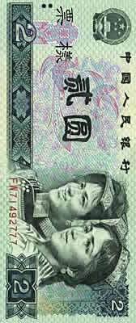
今年呢?

Slide 28
理解通货膨胀概念应注意两个问题
第一，通货膨胀不是指个别商品价格或某个行业商品价格的上升，而是物价水平的普遍上升。
第二，不是一次性或短期的一般价格水平的上涨，而是指持续一定时期的上升。

Slide 29

衡量通货膨胀程度的三个指标
消费物价指数（CPI) ；
批发物价指数（WPI）；
国民生产总值折算数(GNP deflator)。

Slide 30

消费物价指数（CPI)
CPI又称零售物价指数或生活费用指数。
表示在不同时期内居民购买一揽子商品或服务所支付的成本的指数。
CPI是使用最广泛
的通货膨胀指数。
宏观经济数据.doc

Slide 31
衡量通货膨胀程度的其他指标
批发物价指数（WPI），是衡量各个时期生产资料与消费资料批发价格变化的指标。
国民生产总值折算数(GNP deflator)，是衡量各个时期一切商品和劳务价格变化的指标。
国民生产总值折算数=（以现期价格计算的国民生产总值/以基期价格计算的国民生产总值）X100
=（名义GDP/实际GDP）X100。

Slide 32
CPI计算
CPI统计计算的一揽子商品或服务包括食品、服装、住房、医疗等等；
美国统计计算大约360余种主要商品。
CPI计算还要考虑各种商品的价格权数，即各种商品在经济中的相对重要程度，或它在消费者预算支出中所占的比例。
2014年11月，中国CPI同比涨1.4%。

Slide 33
中国的CPI构成
1 食品 34%
2 娱乐教育文化用品及服务 14%
3 居住 13%
4 交通通讯 10%
5 医疗保健个人用品 10%
6 衣着 9%
7 家庭设备及维修服务 6%
8 烟酒及用品 4%

Slide 34
CPI计算
假定消费者只购买三种商品（食品、住房和医疗），消费者在这三种商品上的花费占其全部支出的比例分别为20%、50%和30%。
以2005年为基年，假设每种商品的价格都是100。
则2005年（基年）的CPI是：（0.2×100）＋（0.5×100）＋（0.3×100）=100
假定2006年食品、住房和医疗的价格分别为102、106和110，请计算2006年CPI。

Slide 35
CPI计算
CPI（2006）=（0.2×102）＋（0.5×106）＋（0.3×110）=106.4
换句话说，若2005年的CPI是100， 2006年的CPI是106.4。

Slide 36
消费物价指数（CPI）数值含义
假设基年价格为100，与基年相比，CPI不同数值的不同含义分别如下:
CPI=100，物价没有变化。
CPI﹥100，物价上涨。
CPI﹤100，物价下降。

Slide 37
通货膨胀率
通货膨胀率 (rate of inflation) 表示价格水平的升降率。
通货膨胀率描述CPI等价格指数的变动幅度。

Slide 38
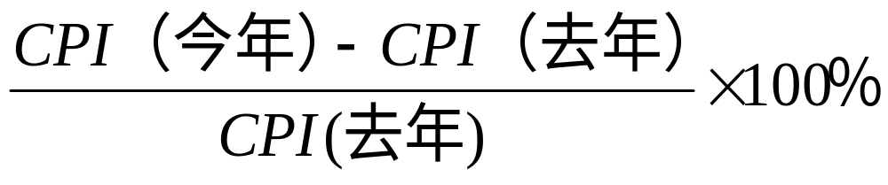
用CPI表示的通货膨胀率计算公式

Slide 39
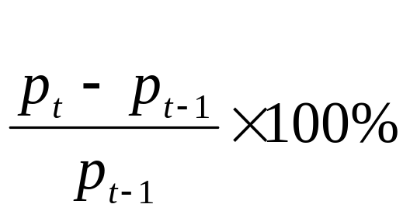
16-12 通货膨胀率的简单计算公式：
通货膨胀（t年）=

Slide 40

课堂练习
计算例题中2006年的通货膨胀率。

Slide 41
解答
2006年的通货膨胀率为：
[（106.4-100）/100] ×100%=6.4%。

Slide 42
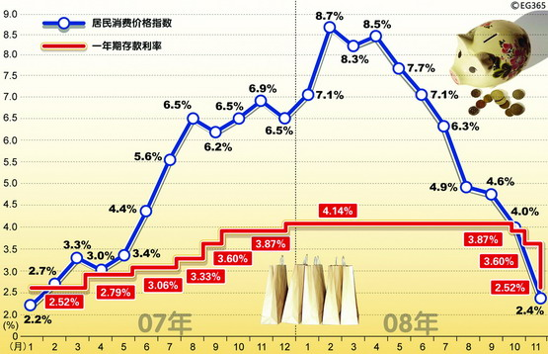
2007年1月-2008年11月我国同比通货膨胀率(CPI)

Slide 43
课后作业
利用《中国统计年鉴》或《广东统计年鉴》查找1996年以来我国消费物价指数，并简要描述这些年来我国物价变动情况。
利用其他检索途径查找2009年1-11月我国
同比通货膨胀率。
宏观经济数据.doc

Slide 44
课堂练习
计算1998年(相对于1997年)的通货膨胀率；
计算2004年(相对于2003年)的通货膨胀率。

Slide 45
解答
1998年的通货膨胀率=
[（99.2-100）/100]×100%=－0.80%。
2004年的通货膨胀率=
[（103.9-100）/100]×100%=3.90%。
1998年的通货膨胀率为负意味着价格水平下降，即通货紧缩。

Slide 46

补充一个概念：隐性通货膨胀
指经济中存在着通货膨胀压力，但由于政府实施了严格的价格管制与配给制，价格表面上没有变化。
如在1978年以前的相当长的时间里，我国粮油、肉等物品长期保持极低价格，
但必须凭票供应，有钱也买
不到。

Slide 47
通货膨胀分类
通货膨胀按其严重程度分成三种类型：
一是温和的通货膨胀（moderate inflation) ；
二是奔腾（急剧）的通货膨胀（galloping inflation)；
三是超级（恶性）通货膨胀（hyperinflation)。

Slide 48
温和的通货膨胀
指价格上涨缓慢且可以预测、年通货膨胀率为一位数的通货膨胀。
如相对于1992年的价格水平，我国1993年的通货膨胀属于温和的通货膨胀。
宏观经济数据.doc

Slide 49
奔腾的通货膨胀
指总价格水平以每年10%-100%的速率上升。
宏观经济数据.doc显示中国1978年以来出现过急剧的通货膨胀吗？

Slide 50

超级通货膨胀
通货膨胀率在100%以上的通货膨胀。
20世纪70和80年代，阿根廷、巴西等一些拉美国家通货膨胀率就曾高达50%-700%。
德国在20世纪20年代初遭遇恶性通货膨胀。1922年1月到1923年11月，魏玛共和国的价格指数从1上升到10 000 000 000。
另如旧中国国统区1946年前后的通货膨胀。
货币 旧中国国统区的通货 ....rm

Slide 51
图16-6 公众对三类通货膨胀的不同感受
急剧的
通货膨胀
恶性
通货膨胀
温和的
通货膨胀

Slide 52
有关美国内战时期恶性通货膨胀的描述
过去我们在兜里装着钱去购物，用篮子将买到的食物带回来。
现在我们用篮子装钱，再用衣兜装回来所买的食品。
以前一次餐费的价钱和一张歌剧票差不多，可现在却几乎是原来的20倍。

Slide 53
通货膨胀分类的第二个角度
按照对不同商品的价格影响的大小可分两类：
一是平衡的通货膨胀，即所有商品的价格都按相同的比例上升。
二是非平衡的通货膨胀，即各种商品的价格上升的比例并不完全相同。

Slide 54

通货膨胀分类的第三个角度
从是否能够预期到的角度看，通货膨胀可以分为两类：
一是可预期的通货膨胀；
二是不可预期的通货膨胀。

Slide 55

通货膨胀的经济影响
——再分配效应
不利于固定货币收入者，因为通货膨胀导致实际收入减少。
有利于雇主而不利于工人，因为工人的工资一般比较固定。
通货膨胀对储蓄不利，随着价格上涨，存款的实际价值或购买力将降低。

Slide 56
通货膨胀的经济影响
——再分配效应
有利于债务人而不利于债权人，将财富从债权人手中再分配给债务人。
假如甲向乙借款1万元，一年后归还，而这段时间内价格水平上升一倍，那么一年后甲归还给乙的1万元相当于借时的一半。
常常有利于政府而不利于公众；因为政府往往是大债务人，而居民户是债权人。
宏观经济数据.doc

Slide 57
通货膨胀产出影响
导致产出增加，收入增加。
成本推动的通货膨胀会使收入或产量减少，从而导致失业。
超级通货膨胀导致经济崩溃。

Slide 58
复习一下
通货膨胀的基本特征是什么?
通货膨胀按其严重程度分成哪几种类型?

Slide 59
通货膨胀的原因（1）
需求拉动通货膨胀:当商品与劳务的总需求增加时，总供给不能很快地增加，从而引起一般物价水平持续、显著上涨。
需求由四个部分组成，任何部分的过快增长都会导致物价上涨。

Slide 60
需求拉动通胀
B C
E
AD

Slide 61
通货膨胀的原因（2）
成本推动通货膨胀。成本是企业定价的基础，成本上升必然导致物价上升。
又可以进一步区分工资推进通货膨胀、利润推进通货膨胀等.

Slide 62
B C
E
AD

Slide 63
通货膨胀的原因（3）
预期导致的通货膨胀，也叫“惯性通货膨胀”。
如果大家都预期明年价格上涨5%，于是工资协议、购销合同等都会涨价5%，结果明年的价格必然上涨5%。这叫“自我实现的预言”。
一旦预期形成，价格就会持续上涨，成为惯性。

Slide 64
通货膨胀的原因（4）
上述三种原因有些形而上的味道，即比较抽象，不好懂。
经济学大师弗里德曼说，通胀在任何时候、任何地点，都必然是而且仅仅是一种货币现象，即央行发行了过多的货币。
这个简单，也符合直觉，不懂经济学的人也能理解。
表面简单，实则深刻，直指通货膨胀问题的核心，揭穿了通胀的实质。
那么解决通胀问题的办法很简单，控制货币发行量。

Slide 65
弗里德曼最喜欢引用的诗
弗里德曼最喜欢引用著名诗人弗罗斯特（Robert Frost）的著名诗句：
双叉道自黄树林中分出，
遗憾我不能同时走两条路，
我选择人迹较少的一条，
自此面对截然不同的前途。
该诗句可供大家参考与学习。

Slide 66
菲利浦斯曲线
表示失业与通货膨胀之间交替关系的曲线。
经济学家W·菲利浦斯发现与论证。
这条曲线表明：当失业率较低时，货币工资增长率较高；反之，当失业率较高时，货币工资增长率较低，甚至是负数。

Slide 67
菲利浦斯曲线
由于工资率与通货膨胀率同向变动，菲利浦斯曲线同样可以表示失业率与通货膨胀率之间的交替关系。
即失业率高，通货膨胀率低；失业率低，通货膨胀率高。
政策含义：政府应适当干预经济。

Slide 68
菲利普斯曲线
通货膨胀率（% / 年）
货币工资增长率（% / 年）
8
9
7
8
6
7
5
6
4
5
3
4
2
菲利普斯曲线
3
1
2
0
1
2
3
4
5
6
1
7
8
失业率（%）
短期菲利普斯曲线显示出通货膨胀和失业之间的反向关系。
通货膨胀率=工资增长率-生产率增长率

Slide 69
垂直的菲利浦斯曲线
货币主义认为，菲利浦斯曲线体现的失业与通货膨胀之间的交替关系，只有在短期才存在，在长期，菲利浦斯曲线变成垂线。
垂线表示通货膨胀率与失业率之间不存在交替关系。

Slide 70
原因
如果通货膨胀率连年上升，特别是政府利用菲利浦斯曲线进行相机抉择，用高通货膨胀换取低失业率的话，就会形成通货膨胀预期。
如果通货膨胀已被预期到了，工人就会要求提高货币工资以避免生活水平受通货膨胀侵蚀。

Slide 71
垂直的菲利普斯曲线
长期菲利普斯曲线
通货膨胀率
短期菲利普斯曲线
失业率

Slide 72
垂直的菲利普斯曲线
垂线位置的失业率是政府不愿意接受的失业率．
政府采取积极的财政政策或宽松的货币政策刺激经济，降低失业率．
政府目标是要将失业率推到垂线左侧的某个位置.
但工人几乎同时预计到扩张性政策，并要求增加工资。企业发现工资成本提高后减少就业，失业率又恢复到原来较高的水平。
但最终难以实现预期目标，即并未降低失业率，通货膨胀率却不断攀升．

Slide 73
恶化的菲利浦斯曲线
长期菲利浦斯曲线是一条垂线，表明失业率与通货膨胀率之间不存在交替关系。
垂直的菲利浦斯曲线表明，以引起通货膨胀为代价的扩张性财政政策与货币政策并不能减少失业。这就是宏观经济政策的长期无效性。
短期菲利浦斯曲线不断右移，不但会形成垂直的长期菲利浦斯曲线，甚至可能形成向右上倾斜的正相关曲线。
这样就会产生通货膨胀与失业并发的“滞胀”局面。

Slide 74
恶化的菲利浦斯曲线图示
恶化的菲利浦斯曲线
通货膨胀率
失业率

Slide 75
现实经济中的“滞胀”
西方国家20世纪60年代末70年代初，面临滞胀局面。
原因：一是世界性（尤其是前苏联和亚洲）农业歉收，导致美国国内粮食供应紧张；
二是世界范围内某些战略原材料的短缺；
三是OPEC大副提高原油价格。
四是劳动供给却大幅度增加，大批青年人和妇女加入工作队伍。

Slide 76

理想的通货膨胀率
多数经济学家认为，通货膨胀率低而且稳定是最好的。
但零通货膨胀可能会导致较高的失业水平和较低的产出水平。
研究表明，为达成3%左右的目标通货膨胀率，即最稳定价格水平目标，美国将会永久地以产出和就业率降低1%-3%为代价。

Slide 77
解决通货膨胀的主要办法
一是压缩总需求。如使用紧缩性的财政政策与或货币政策抑制总需求。
再想想具体的政策有哪些？
二是实行工资与物价管制。
三是利用菲利普斯曲线的替代关系抑制通货膨胀，即以提高失业率为代价降低通货膨胀率。

